Slide 1
三上 第 3 課
教學簡報
動人的配樂

Slide 2
學習重點
為詩歌創作聲響效果
運用簡單音樂術語來描述音樂的特色
學唱Pitter Patter
表達個人對音樂的感受

Slide 3
詩歌與聲響效果
聆聽一首與下雨有關的詩歌。詩歌怎樣描述下雨的情景？
範讀：
聆聽下雨的聲音
（即pitter patter pit pat）
雨下在花園裏
雨點沿着玻璃窗滑落

Slide 4
詩歌與聲響效果
範讀：
詩歌內容令你聯想到甚麼聲音？試用身體發出聲音，創作聲響效果，增添詩歌的氣氛吧！

Slide 5
詩歌與聲響效果
怎樣模仿輕快的下雨聲？
顯示參考答案
輕拍掌心／膝蓋？
用口發出「滴答」聲？
雨點落在花園，會發生甚麼事情？怎樣模仿有關的聲音？
顯示參考答案
雨點落在花蕾上，花朵盛放→用口發出「噗」聲？
怎樣模仿雨點滑下來的聲音？
用手掌互相摩擦？
顯示參考答案

Slide 6
詩歌與聲響效果
範讀：
一邊誦讀詩歌，
一邊配上聲響效果吧！

Slide 7
詩歌與音樂
聆聽歌曲Pitter Patter。歌曲中四句樂句的旋律動向是怎樣的？
樂句的旋律動向是
每句樂句的第一個音比上一句
上行的 ／下行的
樂句的第一個音 高 ／ 低
顯示答案
顯示答案
範唱：

Slide 8
詩歌與音樂
Pitter Patter的旋律動向有助表達歌曲內容嗎？為甚麼？
小提示：樂句旋律和雨點有甚麼相似之處？
顯示答案
範唱：

Slide 9
詩歌與音樂
Pitter Patter的旋律動向有助表達歌曲內容嗎？為甚麼？
下行旋律配合從天而降的雨點，有效帶出詩歌的內容，令詩歌更具色彩和感染力。
為詩歌配上旋律可突出及加強詩歌的內容和氣氛。
範唱：

Slide 10
詩歌與音樂
齊來唱
Pitter Patter，
一邊唱，一邊加入為詩歌創作的聲響效果吧！
按此開啟
純音樂卡拉OK

Slide 11
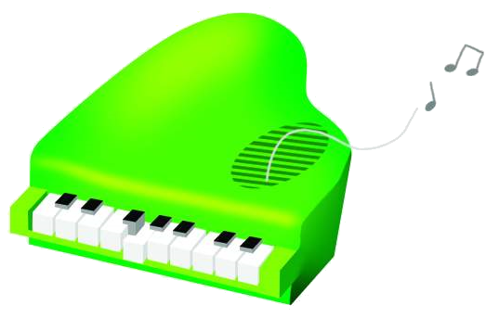
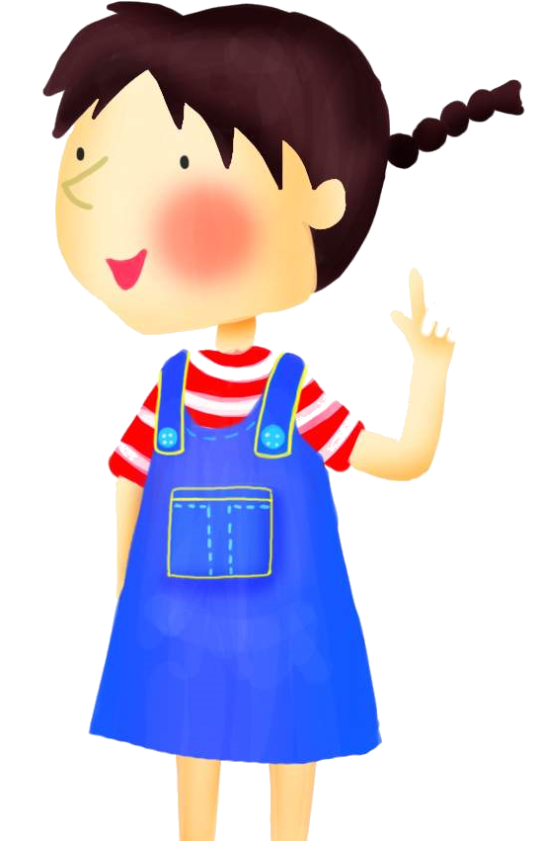
音樂與畫作
細心聆聽樂曲，然後從速度和力度方面，說說它給你的感覺。
按此聆聽：
Waltz in D♭, Op.64 No.1
降D大調圓舞曲，作品六十四第一號
Chopin
蕭邦
顯示參考答案
樂曲前段的速度較快，中段速度轉慢，尾段回復快速，力度中強，變化不大，予人輕快、活潑和歡樂的感覺。

Slide 12
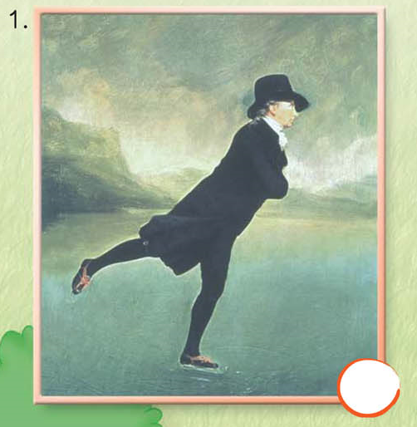
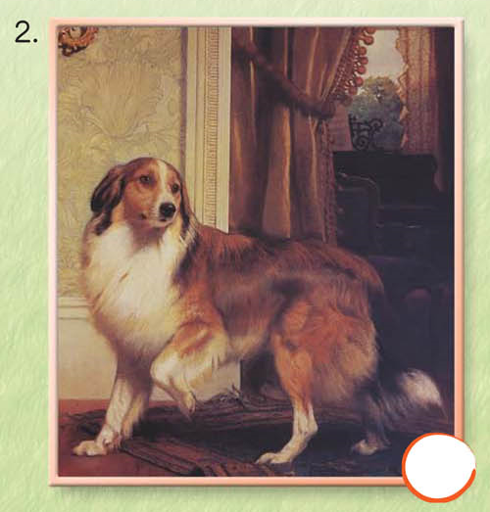
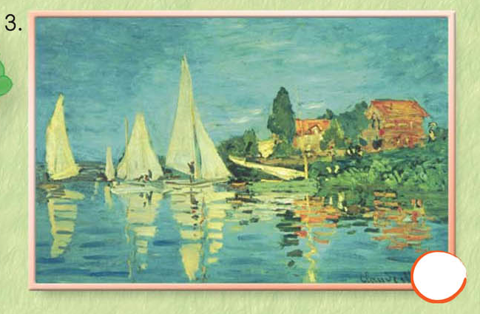
音樂與畫作
按此聆聽樂曲
看看課本第16頁的三幅畫作。你認為《降D大調圓舞曲》最能配合哪幅圖畫？為甚麼？
這個問題沒有標準答案。雖然樂曲有自身的創作背景，但我們也可以有別的聯想呢！
按此了解樂曲背景

Slide 13
音樂與影片
觀看以下沒有音樂的影片。影片給你甚麼感覺？
如果一邊播放影片，一邊聆聽
《動物嘉年華：天鵝》（按此聆聽樂曲），影片給你的感覺有分別嗎？哪個版本給你的感覺較好？為甚麼？

Slide 14
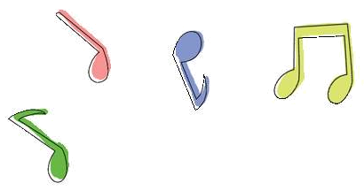
音樂與影片
《動物嘉年華：天鵝》怎樣配合天鵝影片？試從以下幾方面說說吧！
天鵝影片：
速度
顯示參考答案
力度
顯示參考答案
樂曲速度較慢，讓人聯想到天鵝悠然暢泳的畫面。
樂曲力度中等，配合天鵝輕鬆自在地游泳的感覺。
演奏方式（例：連音／跳音）
按此聆聽《動物嘉年華：天鵝》
顯示參考答案
樂曲主要以連音演奏，能夠突顯天鵝優雅的泳姿。

Slide 15
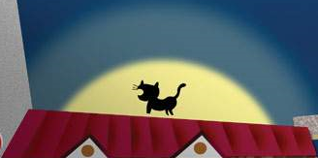
音樂與影片
聆聽另一首樂曲。它的速度、力度和氣氛是怎樣的？
按此聆聽：
Clair de Lune
月光
Debussy
德布西
速度
顯示參考答案
力度
顯示參考答案
氣氛
顯示參考答案
樂曲以行板速度開始，中段略為加快，最後
速度漸慢，悠悠終結。
力度較輕柔，中段稍有波動，到樂曲尾段則越來越輕。
柔和寧靜，神祕而富夢幻色彩。

Slide 16
音樂與影片
你認為《月光》能配合天鵝影片的畫面嗎？為甚麼？
天鵝影片：
按此聆聽《月光》
這個問題沒有標準答案，只要我們能配合《月光》的音樂元素，給予合理的解釋便可以了！
按此了解樂曲背景

Slide 17
評估及自學資源
完成工作紙，為詩歌Pitter Patter創作聲響效果，並利用圖像符號作記錄。
評估資源
自學資源
學唱附加歌曲《聽雨聲》
完

Slide 18
Pitter Patter純音樂卡拉OK

Slide 19
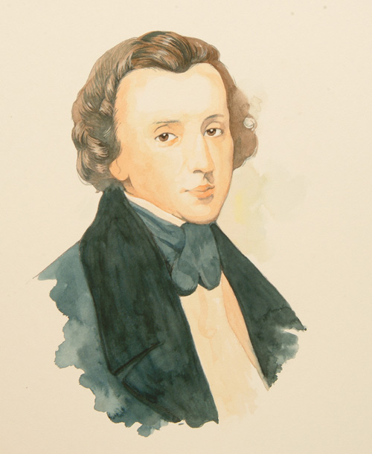
《降D大調圓舞曲，作品六十四第一號》
按此聆聽樂曲
這首樂曲又稱《小狗圓舞曲》，是「鋼琴詩人」蕭邦寫於 1846 年的作品。
據說蕭邦在地中海小島養病時，看到女友喬治桑的小狗追逐着自己的尾巴，在地上打轉的逗趣情境，因而獲得靈感，寫下這首活潑的樂曲。
由於這首樂曲很短，演奏時間長約一分鐘，所以也被稱為《一分鐘圓舞曲》。樂曲的開始部分採用了快速的旋轉式音型，仿如一隻小狗因追逐自己的尾巴而團團轉。
蕭邦
（1810–1849）

Slide 20
《月光》
按此聆聽樂曲
這首樂曲是法國印象派作曲家德布西寫於 1890 年的作品，是他的代表作《貝加馬斯卡組曲》的第三首，也是他流傳最廣的鋼琴作品之一。
德布西成功地融合了月光的意境，以及其帶給人們的感受，並利用聲音描繪出來。
樂曲最初以行板的速度和輕柔的力度營造出幽靜的氣氛，描繪了月夜特有的詩情畫意。接着，在一串和弦的晃動下，速度略為加快，左手連續的琶音如月光蕩漾，主旋律也愈來愈明朗，描繪出朦朧的月色。最後，速度漸慢，樂曲悠悠終結。

Slide 21
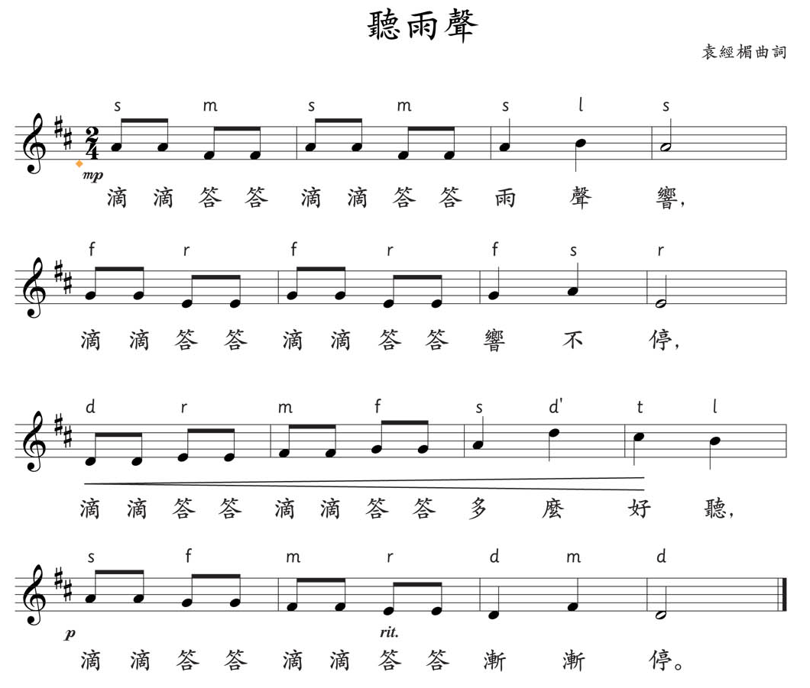
課本附加歌曲
範唱：

Slide 22
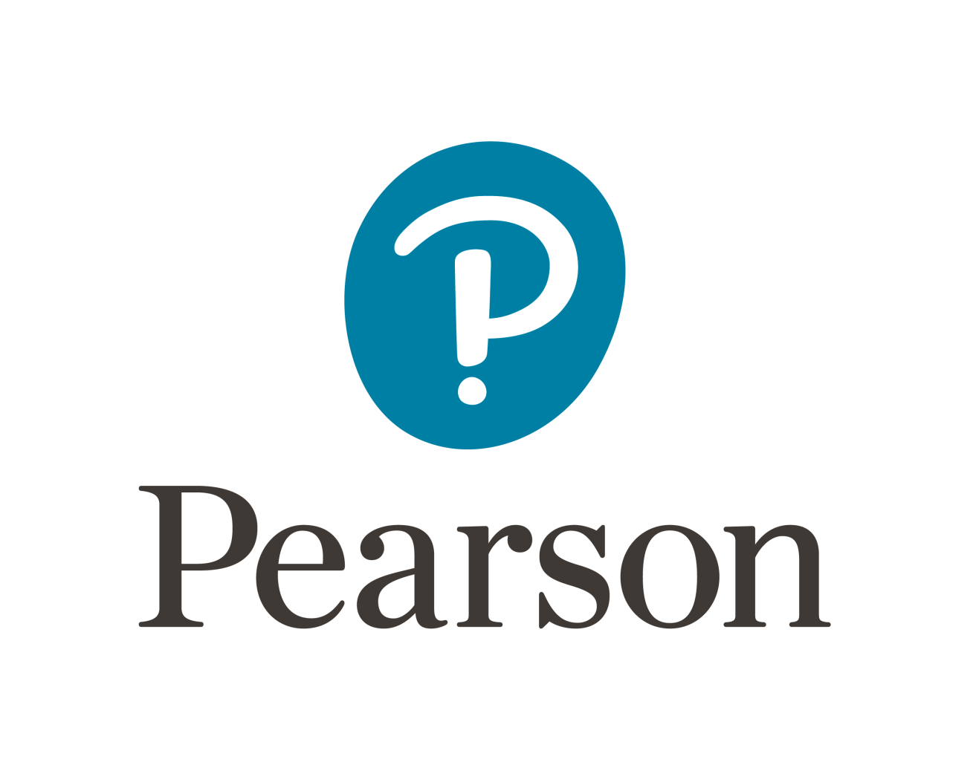
© 培生教育出版亞洲有限公司

